Slide 1
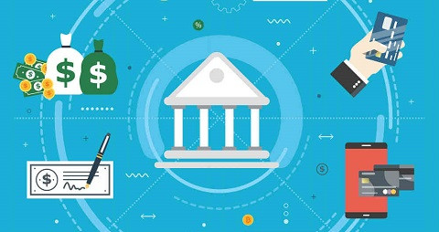
Tipos de Mercados
Mercado Financiero
Los mercados financieros son un espacio que puede ser físico o virtual, a través del cual se intercambian activos financieros entre agentes económicos y en el que se definen los precios de dichos activos.

Slide 2
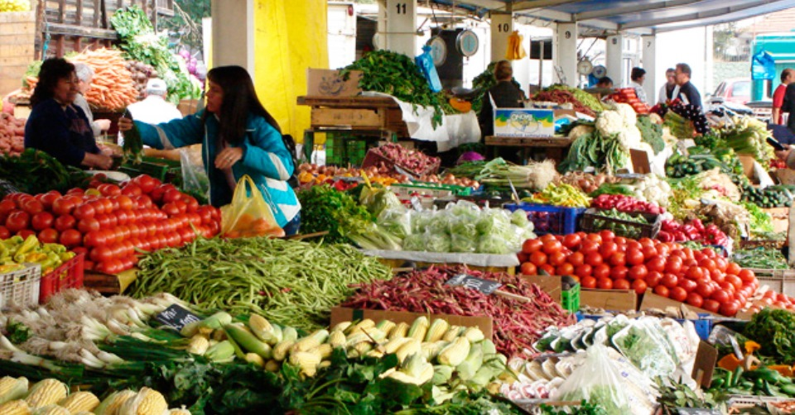
Mercado Agrícola
Un mercado de productores, mercado de agricultores, mercado agrícola, mercado campesino, mercado verde o feria libre es un mercado normalmente al aire libre en espacios públicos, donde los agricultores y ganaderos venden directamente al público. Es una parte esencial, en muchos casos, de los circuitos de comercialización cortos, la producción de variedades locales y el consumo de productos locales, con sus consecuencias positivas para la sostenibilidad.

Slide 3
Mercado de consumidores
El mercado de consumidores representa todos los compradores que buscan adquirir los bienes y servicios que se venden en el mercado para ser usados para satisfacer una necesidad, por ello se les llama consumidores porque son los que usan y consumen los productos.

Slide 4
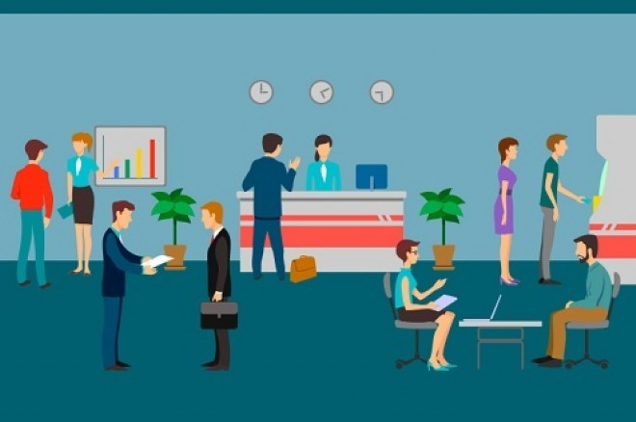
Mercado de trabajo
El mercado laboral es aquel donde confluyen la oferta y la demanda de trabajo. La oferta de trabajo está formada por el conjunto de trabajadores que están dispuestos a trabajar y la demanda de trabajo por el conjunto de empresas o empleadores que contratan a los trabajadores.

Slide 5
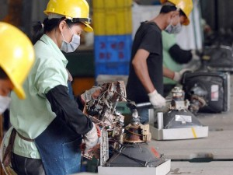
Mercado de mano de obra
La mano de obra incluye a todas las personas que hacen el trabajo en una empresa.
El trabajo es el esfuerzo humano aplicado al proceso de producción y puede ser físico o mental, por ello requiere que sea remunerado o pagado.

